Slide 1
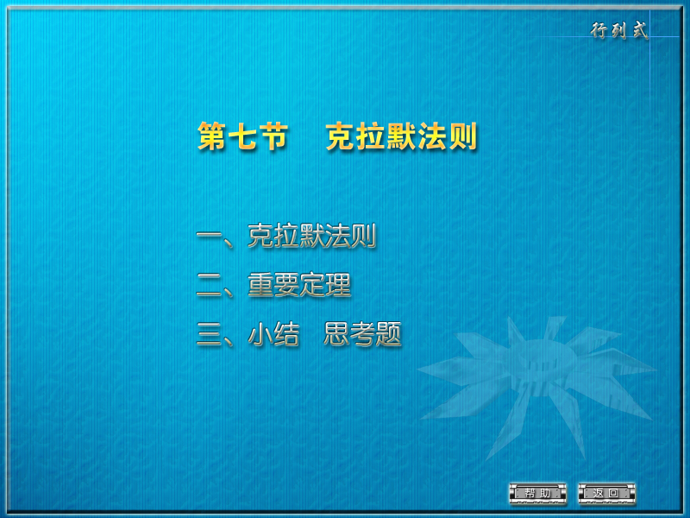

Slide 2

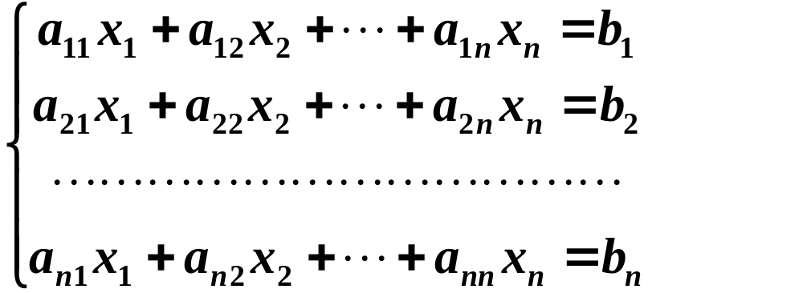

非齐次与齐次线性方程组的概念
设线性方程组
则称此方程组为非
齐次线性方程组;
此时称方程组为齐次线性方程组.

Slide 3
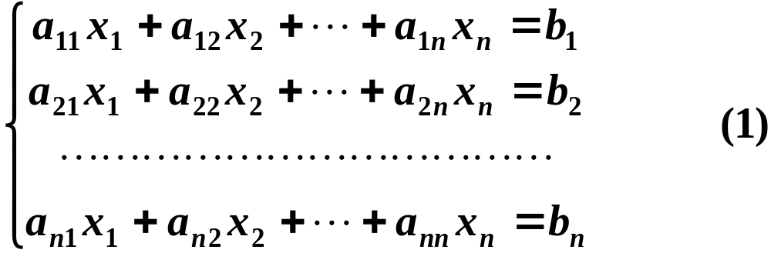
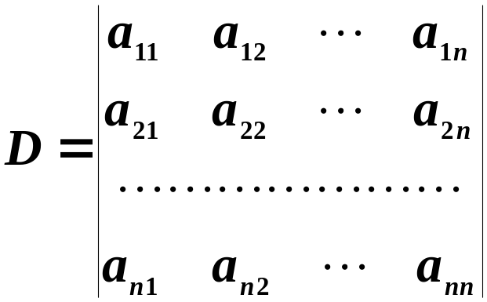

一、克莱姆法则
如果线性方程组
的系数行列式不等于零，即

Slide 4

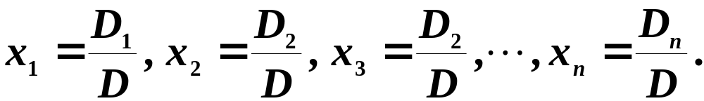




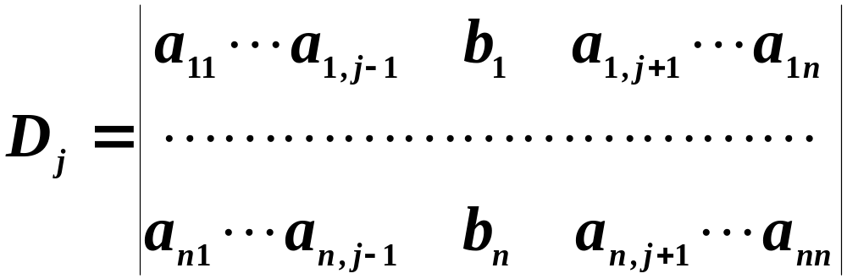
那么线性方程组 有解，并且解是唯一的，解
可以表为
其中 是把系数行列式 中第 列的元素用方程
组右端的常数项代替后所得到的 阶行列式，即

Slide 5
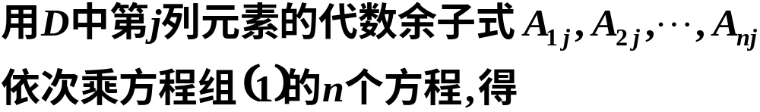
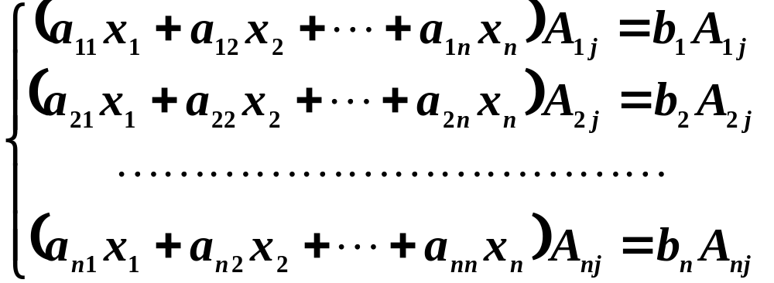
证明
在把 个方程依次相加，得

Slide 6
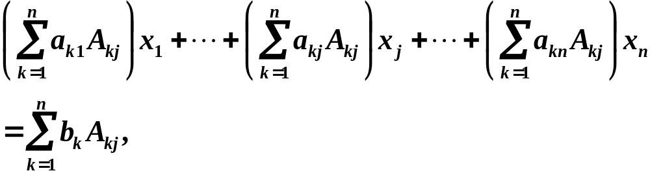
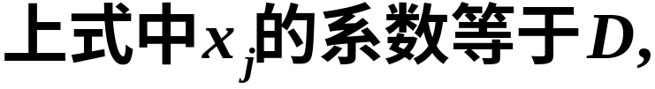

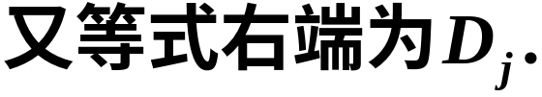



由代数余子式的性质可知,
于是
当 时,方程组 有唯一的一个解

Slide 7

由于方程组 与方程组 等价,
故
也是方程组的 解.

Slide 8

二、重要定理
定理1 如果线性方程组 的系数行列式 则 一定有解,且解是唯一的 .
定理2 如果线性方程组 无解或有两个不同的
解，则它的系数行列式必为零.

Slide 9
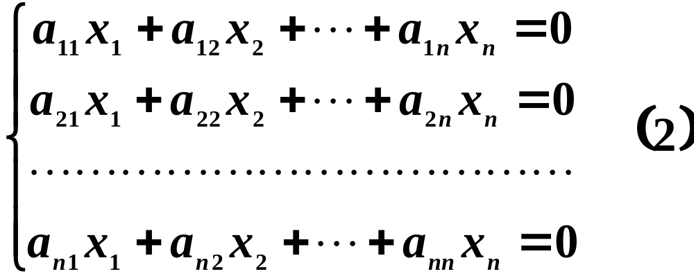

齐次线性方程组的相关定理
定理 如果齐次线性方程组 的系数行列式
则齐次线性方程组 没有非零解.

Slide 10

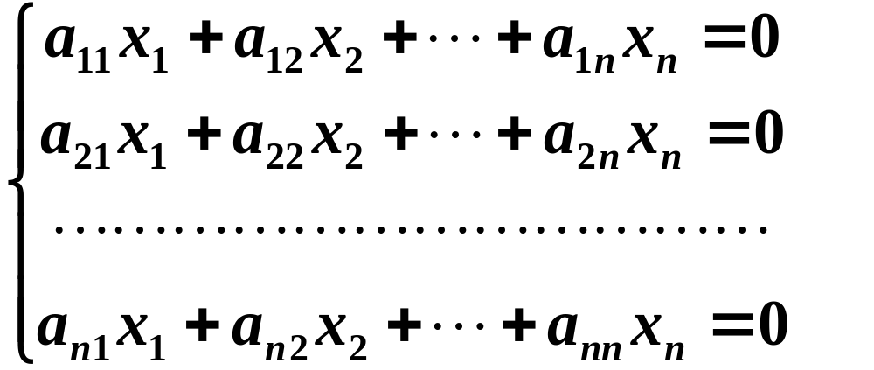
定理 如果齐次线性方程组
有非零解,则它
的系数行列式必为零.
系数行列式
有非零解.

Slide 11
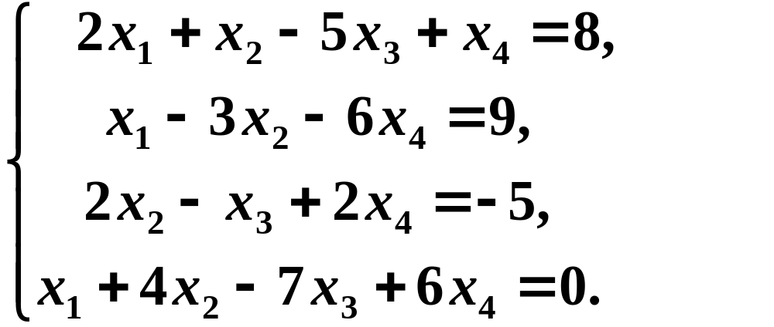
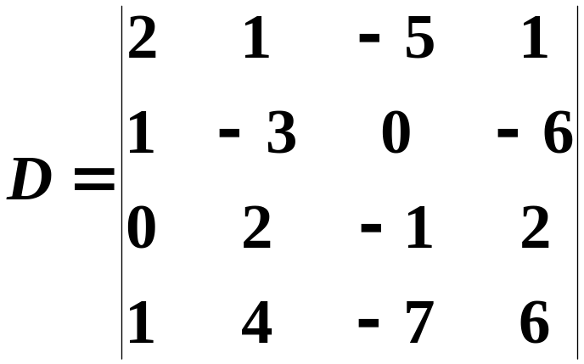
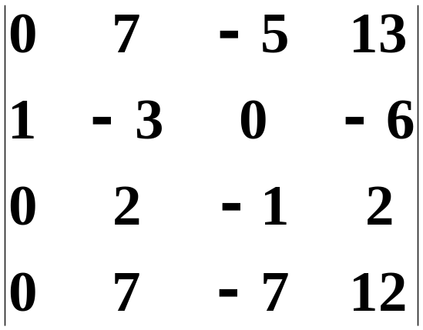


例1 用克莱姆则解方程组
解

Slide 12
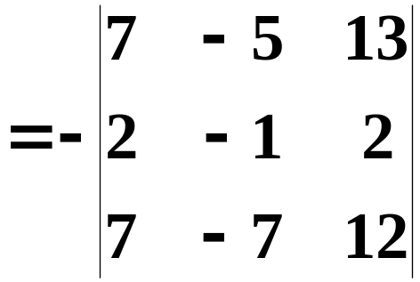
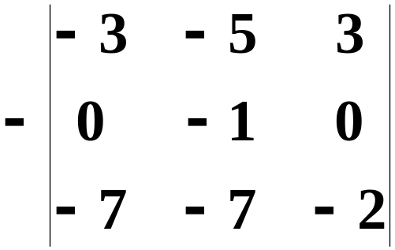


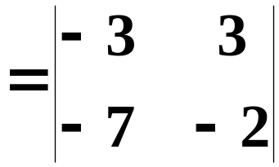

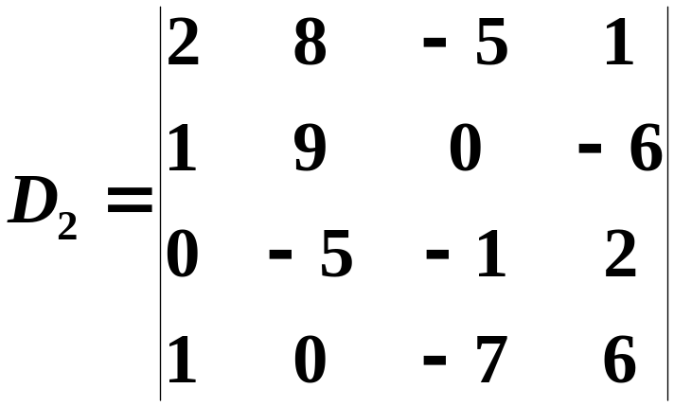
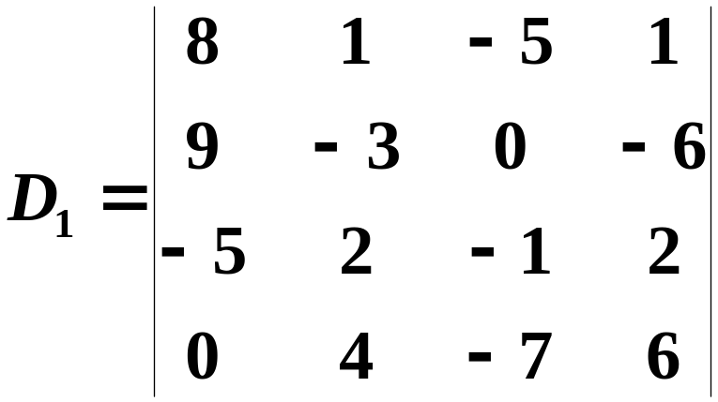



Slide 13
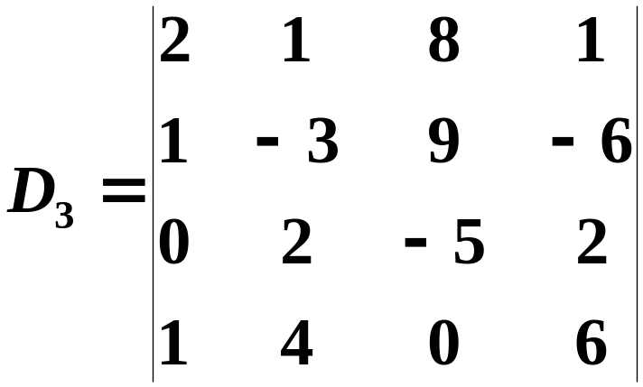
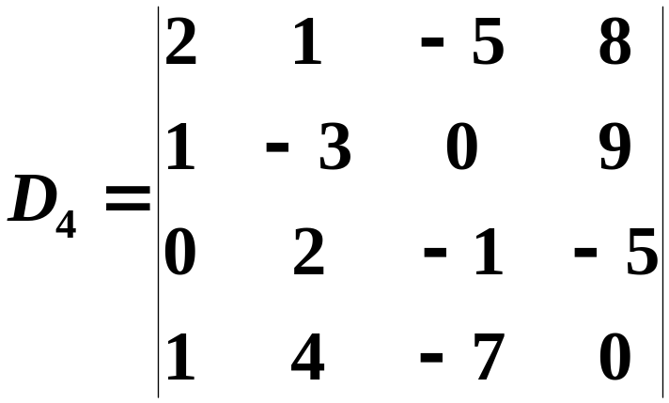

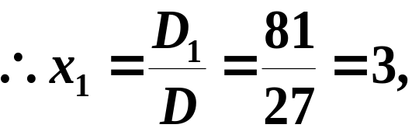
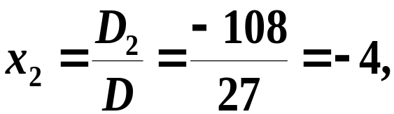
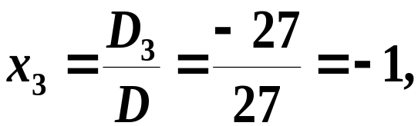
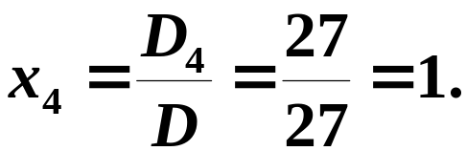

Slide 14
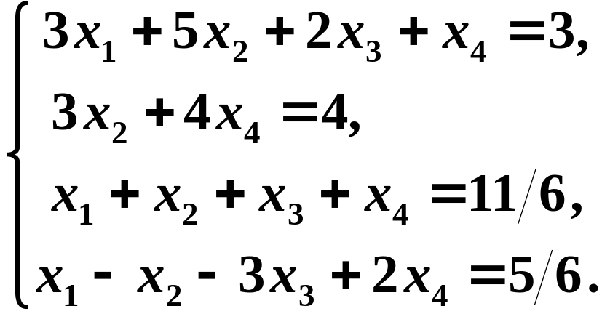
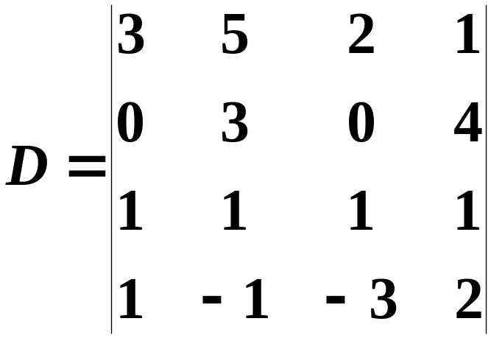


例2 用克莱姆法则解方程组
解

Slide 15
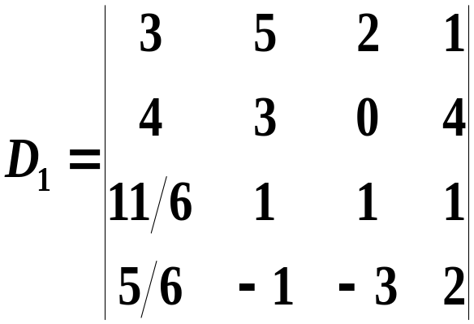
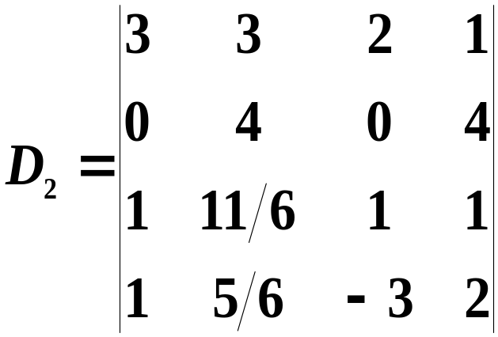
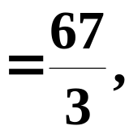

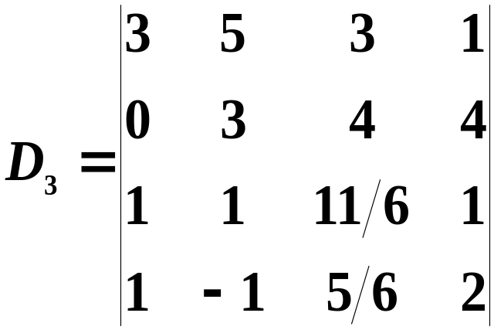
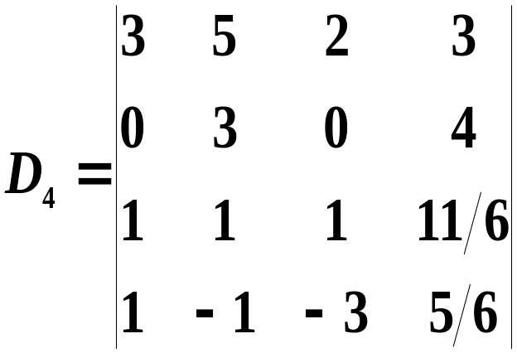
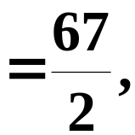


Slide 16
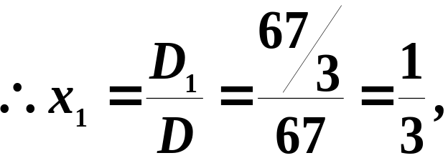
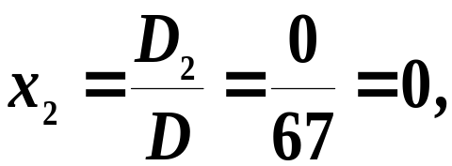
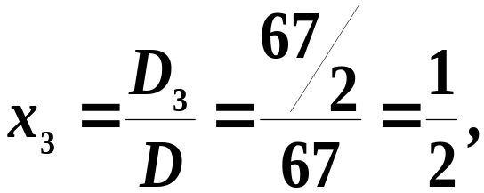
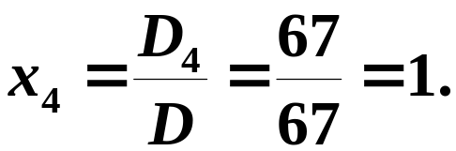

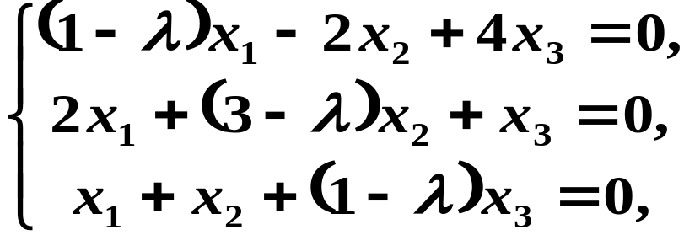
例3 问 取何值时，齐次方程组
有非零解？

Slide 17
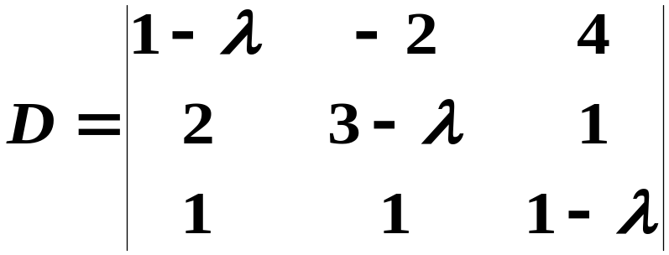
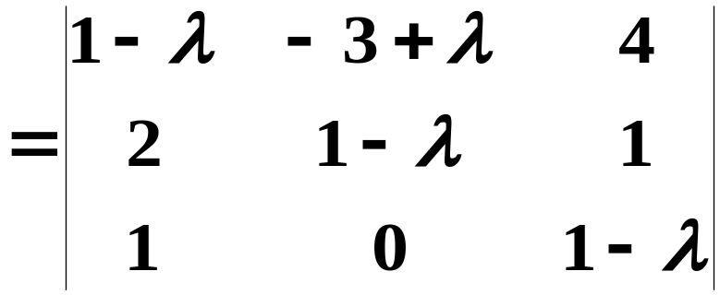




解
齐次方程组有非零解，则
所以 或 时齐次方程组有非零解.

Slide 18
三、小结
1. 用克莱姆法则解方程组的两个条件
(1)方程个数等于未知量个数;
(2)系数行列式不等于零.
2. 克莱姆法则建立了线性方程组的解和已知的系
数与常数项之间的关系.它主要适用于理论推导.

Slide 19
思考题
当线性方程组的系数行列式为零时,能否用克莱姆
法则解方程组?为什么?此时方程组的解为何?

Slide 20
思考题解答
不能,此时方程组的解为无解或有无穷多解.

